Slide 1
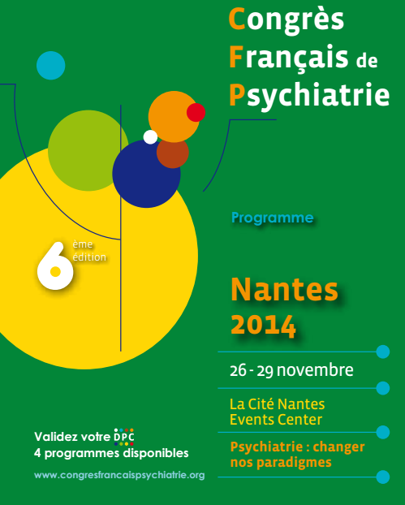
FORUM ASSOCIATION

Slide 2

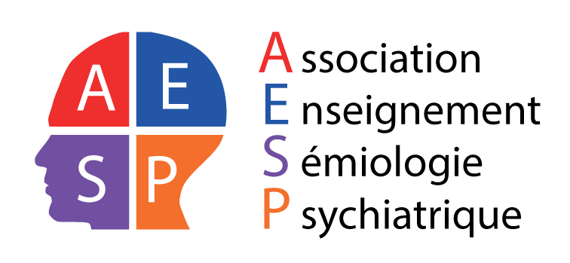
Sémiologie moderne et diagnostics psychiatriques : un couple inséparable !
www.asso-aesp.fr

Slide 3




Sémiologie et diagnostics psychiatriques : un couple moderne enrichi par la phénoménologie
Thomas Desmidt
Unité de Gérontopsychiatrie
CHU de Tours
t.desmidt@chu-tours.fr
www.asso-aesp.fr

Slide 4
Pas de conflit d’intérêt
Thomas Desmidt
Unité de Gérontopsychiatrie
CHU de Tours
t.desmidt@chu-tours.fr
www.asso-aesp.fr

Slide 5

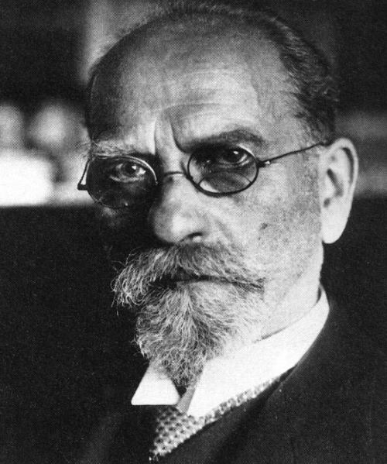
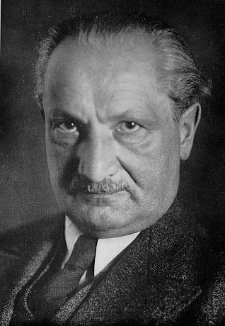
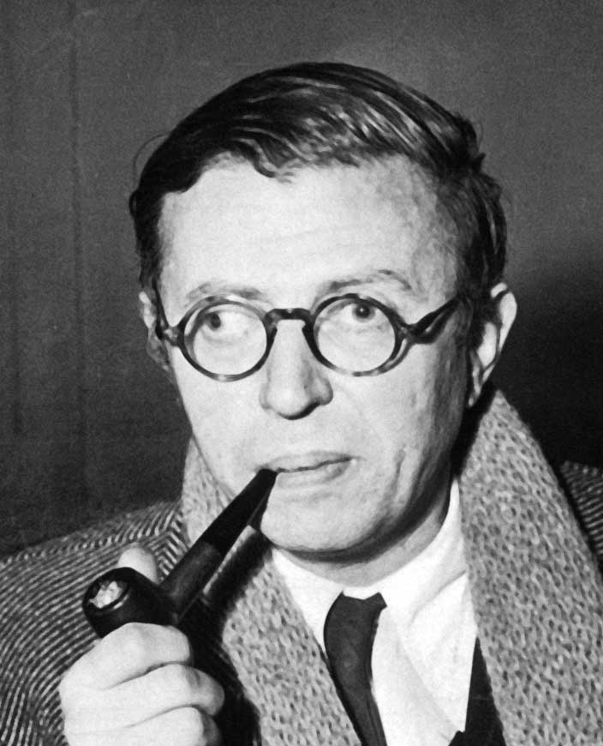
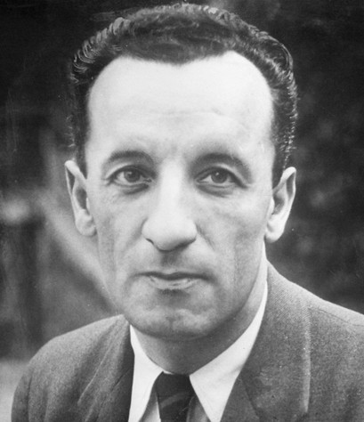
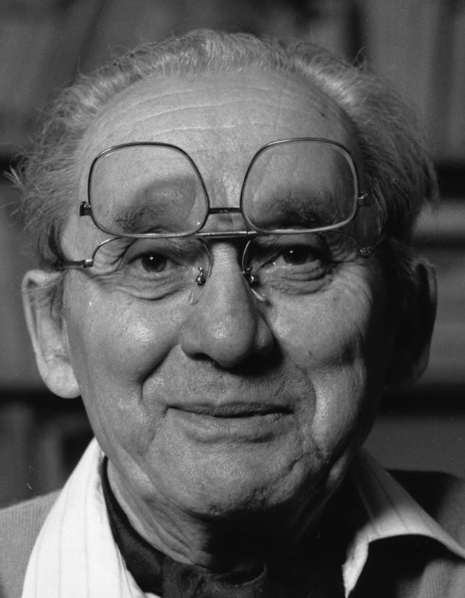
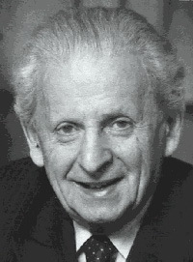
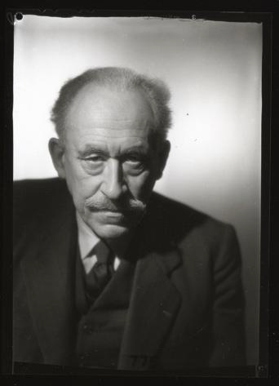
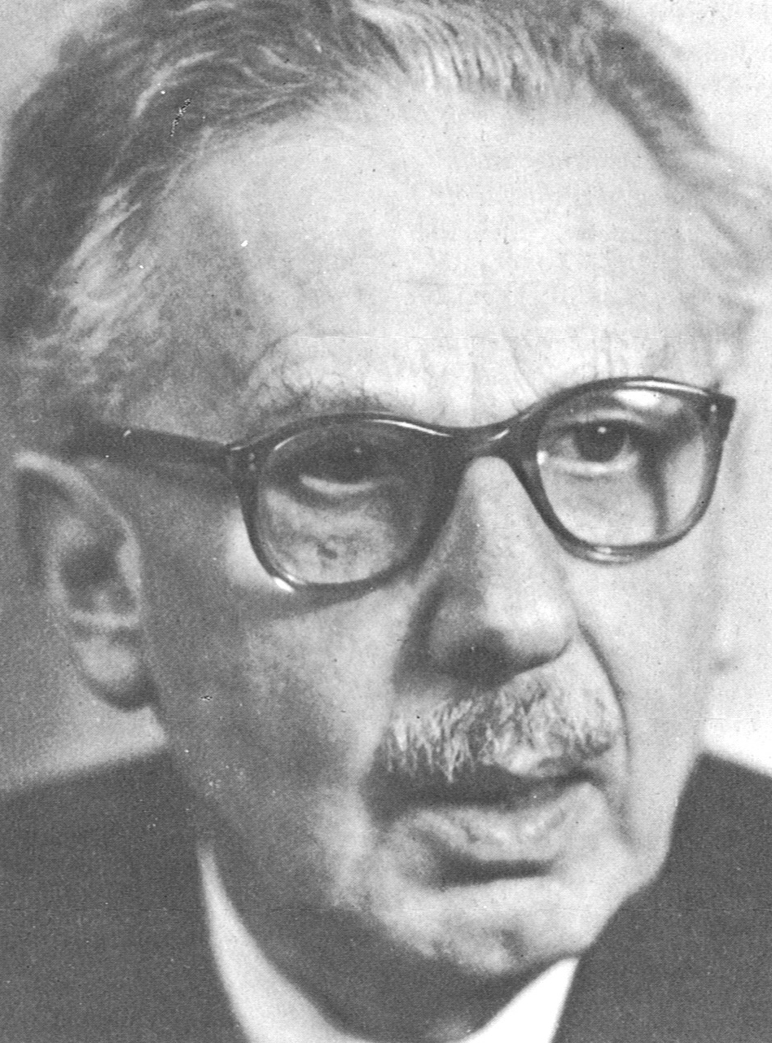
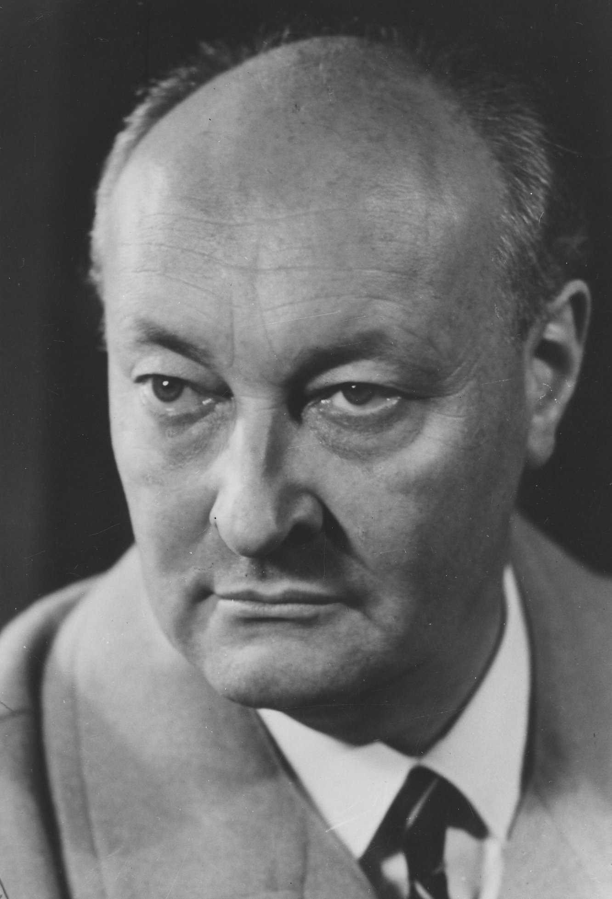
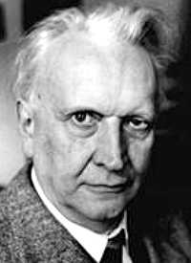
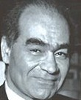

Slide 6
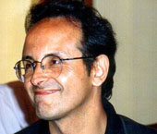

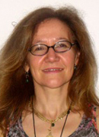

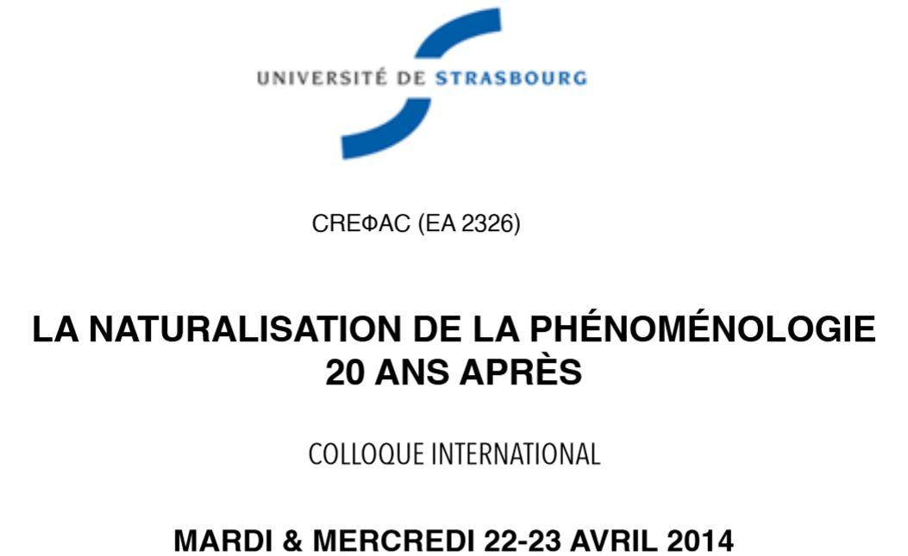
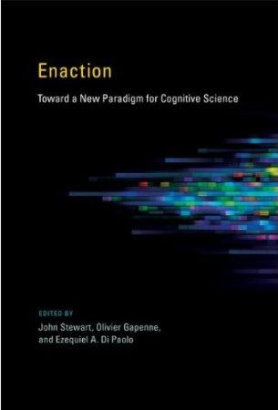
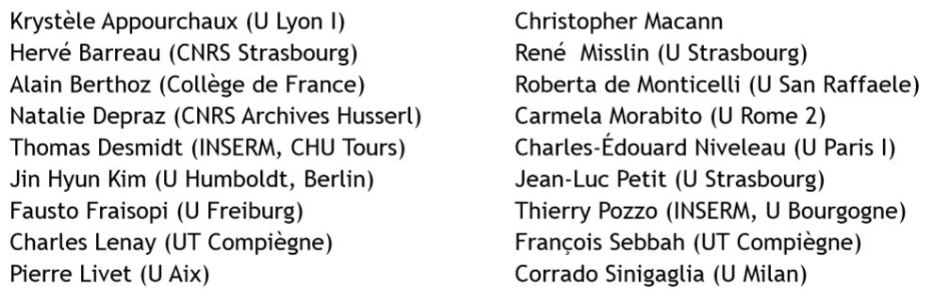
Phénoménologie et sciences cognitives

Slide 7
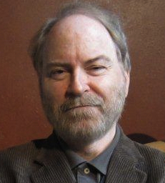
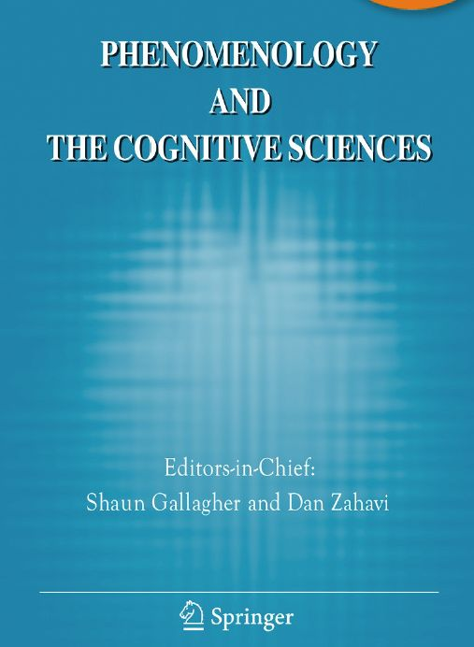
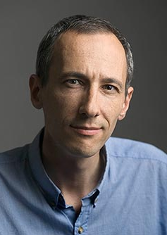
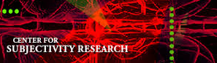
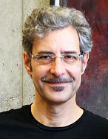

Phénoménologie et sciences cognitives

Slide 8
Quelques notions de Phénoménologie

Slide 9
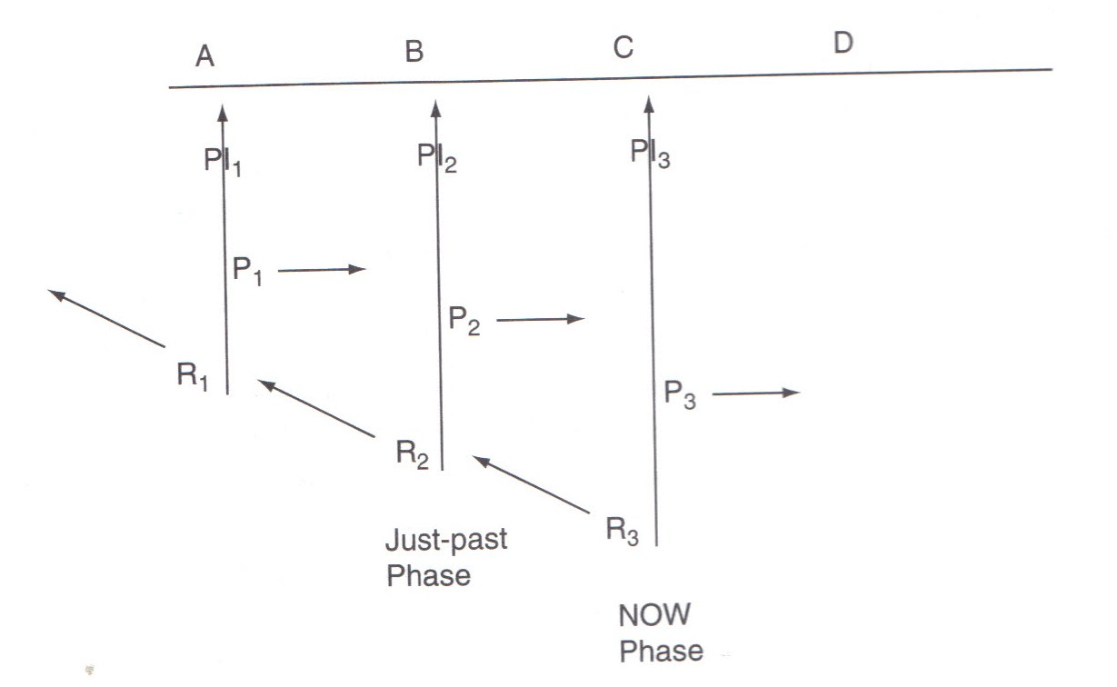
Quelques notions
Description de l’expérience (1ère personne)
Niveau Conscient
Vécu d’excitation/ralentissement dans les troubles de l’humeur
Structures (conditions de possibilité) de l’expérience
Niveau Pré-conscient
Dysfonction des structures temporalisantes (protention/impression/rétention)
Cette table est blanche.
J’ai toujours pensé que Julia…

Slide 10
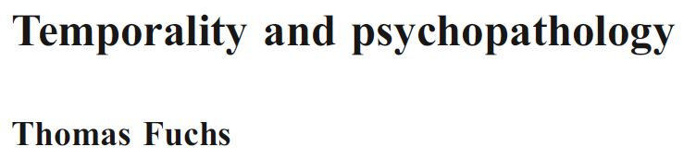
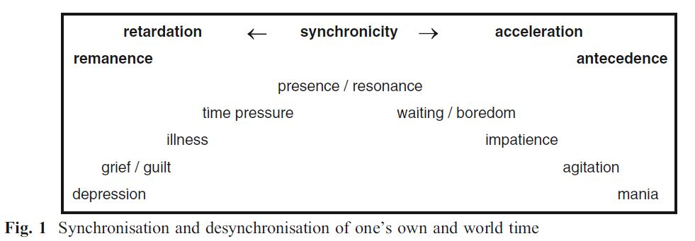
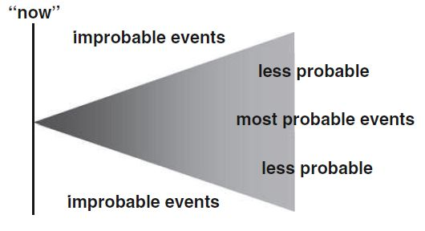

Slide 11
Quelques notions
Science rigoureuse de l’expérience en 1ère personne (savoir descriptif de l’essence des phénomènes – le comment, pas le pkoi)
Epoché: Suspension de la thèse de l’existence du monde
Les objets du monde sont compris en tant que phénomènes, i.e. toujours dépendant d’une conscience qui les visent
Par ex, on n’étudie pas la perception d’un stimulus extérieur indépendant mais toujours la manière dont le sujet de l’expérience constitue son monde et sa propre perception
autre ex, on n’étudie pas la mémoire mais qu’est-ce que se souvenir

Slide 12
Quelques notions
Méthode: la variation eidétique
Les structures (ou l’essence - l’eidos) s’appréhendent par la méthode de la variation imaginative d’une expérience donnée
On part des phénomènes eux-mêmes, pas d’une théorie préconçue (le cerveau fonctionne comme un ordinateur ; l’inconscient détermine nos expériences…), que l’on fait varier
Ex: j’imagine le plus d’expériences temporelles que je peux (mélodie, phrase, émotion…); dans tous les cas, les structures temporalisantes sont nécessaires (mais non suffisantes)
Nécessite surtout plusieurs phénoménologues plutôt que plusieurs sujets d’études…
Méthode adaptative, complémentaire d’autres disciplines comme les neurosciences par ex

Slide 13
Intérêts pour la psychiatrie moderne

Slide 14
Intérêt pour le Diagnostique

Slide 15
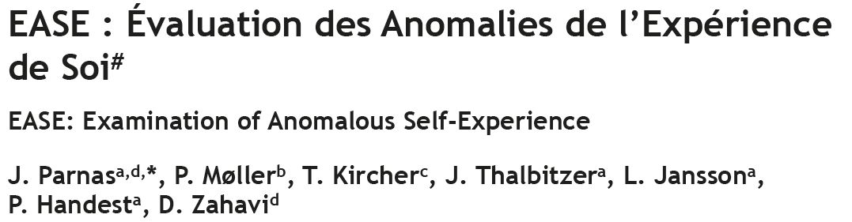
Intérêts en 2014
1) Approche diagnostique
Clarifier et préciser les diagnostics
Notamment dans les cas ambigües
État prodromaux (entrée dans la schizophrénie, entrée dans la démence…)
Echelle EASE

Slide 16
EASE
Etudie les troubles de la conscience de soi, dans son niveau le plus élémentaire
40 items divisés en 5 domaines ; Durée de passation moyenne = 90 minutes
Composantes du soi | Outils d’évaluation | Profil dans la SCZ
Sens de l’agentivité | Tâche de jugement d’attribution Tâche de monitoring | Sur attribution Sous-attribution
Sens de l’appartenance (« body ownership ») | Tâches somatiques ou proprioceptives | Altéré

Slide 17
EASE
Spatialisation de l’expérience de la pensée (1.8)
« les pensées s’enroulent à l’intérieur de la tête »
« Elle ressent ses pensées ‘comme si’ elles se trouvaient dans le côté droit de sa tête. »
Sentiment de changement par rapport à l’âge chronologique (2.10)
« Il peut se sentir plus jeune, et par flash avoir l’impression d’être quelqu’un d’autre »
Phénomènes du miroir (3.2)
« Quand elle s’est regardée dans le miroir, elle a porté son attention sur un œil, qu’elle a soudain vu comme un globe dans sa tête. C’était ‘surréaliste’, et elle a senti que son visage avait changé. »
Changement existentiel ou intellectuel (5.7)
« de nouvelles idées, de nouveaux centres d’intérêt ont progressivement submergé ma vie, et je me suis absorbé dans la pensée. Cela a marqué ma vie dans tout son ensemble »

Slide 18
Intérêt pour la Recherche

Slide 19
Intérêts en 2014
2) Approche neurophénoménologique
La recherche en sciences cognitives visent à associer
un vécu appréhendé sur le mode cognitivo-comportementaliste (ensemble de symptômes/comportements type DSM) et
des marqueurs biologiques
Critères DSM de l’EDM: plus de 200 formes cliniques de dépression…
Marqueurs de dysfonction du SNA, Variabilité de la Fréquence Cardiaque

Slide 20
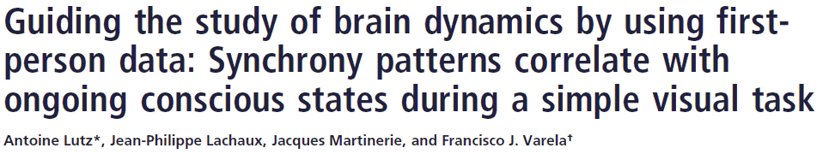
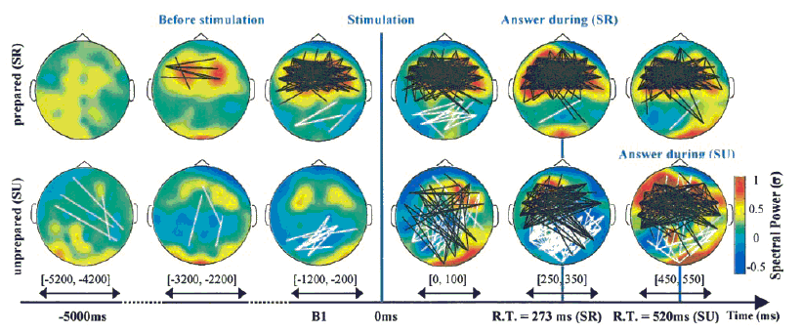
Intérêts en 2014
Prendre en compte les données à la 1ère personne (disposition du sujet au moment de l’expérimentation) permet de faire émerger des régularités statistiques dans le bruit des données neurophysiologiques

Slide 21
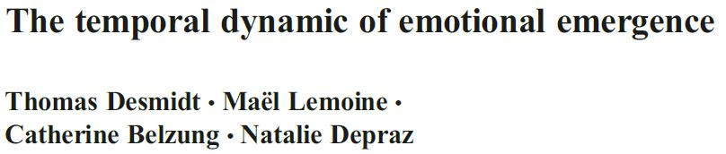

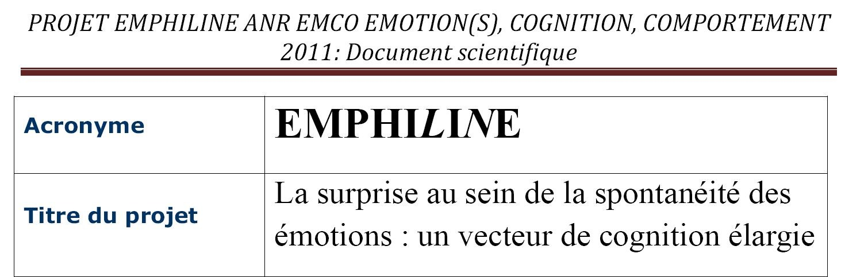
Intérêts en 2014
Hyporéactivité cardiaque et cérébrovasculaire à l’anticipation émotionnelle dans la dépression
Mesures simultanées de la FC et de la Pulsatilité cérébrale dans un protocole S1-S2, avec entretiens d’explicitation

Slide 22

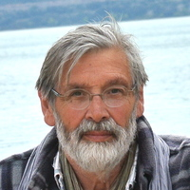
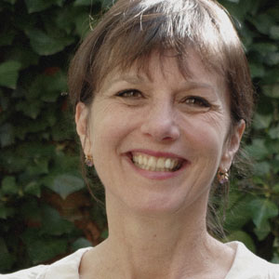
Entretien d’explicitation

Slide 23


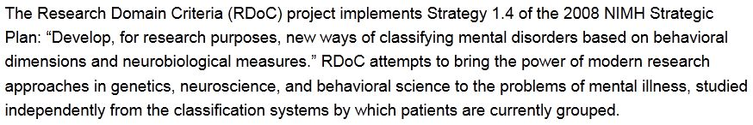
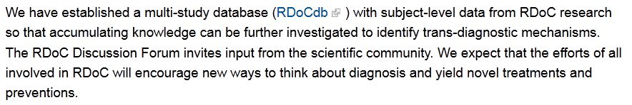
Research Domain Criteria

Slide 24
intérêt Thérapeutique?

Slide 25
Intérêts en 2014
3) intérêt thérapeutique?
favoriser l’alliance en reformulant le vécu réel et profond du patient
Favoriser l’intersubjectivité par un sentiment de reconnaissance du thérapeute qui ‘comprend’ l’expérience préconsciente du patient (‘c’est exactement ça’).

Slide 26
Conclusion

Slide 27
Conclusion
Clarifier et préciser les symptômes et le vécu des patients, pour être au plus près des mécanismes préconscients (en marge de la conscience) qui constituent l’expérience pathologique
Mettre en évidence des marqueurs (invariants) en 1ère personne, à la fois diagnostics, thérapeutiques et à viser de recherche
Méthode complémentaire des autres disciplines de la psychiatrie

Slide 28
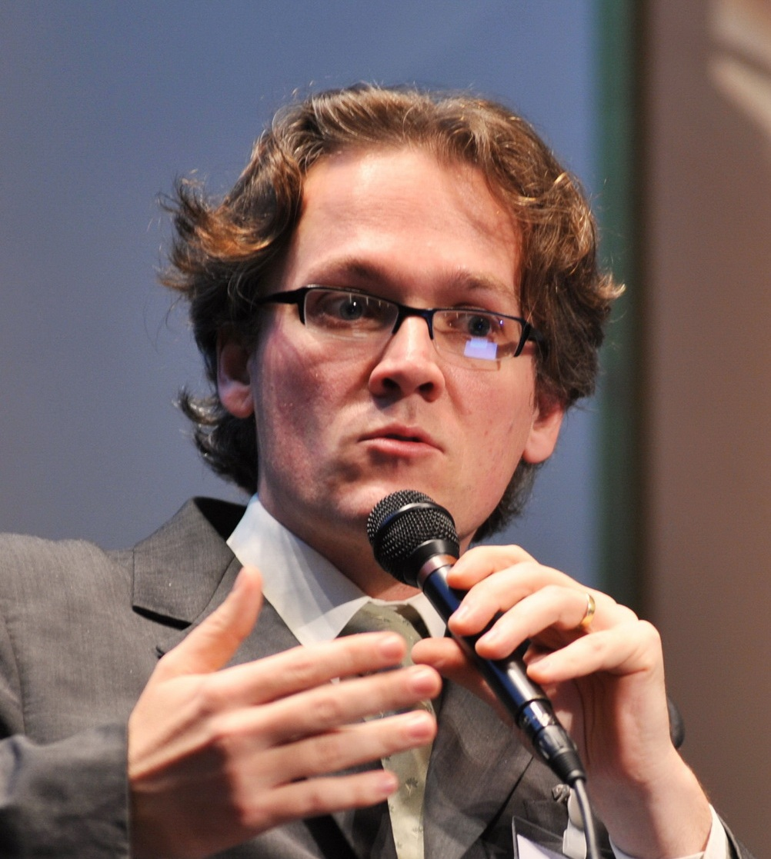
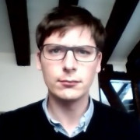
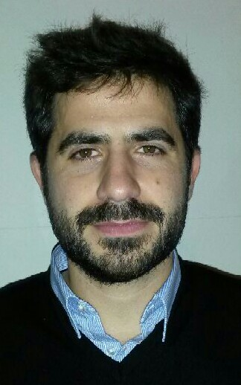
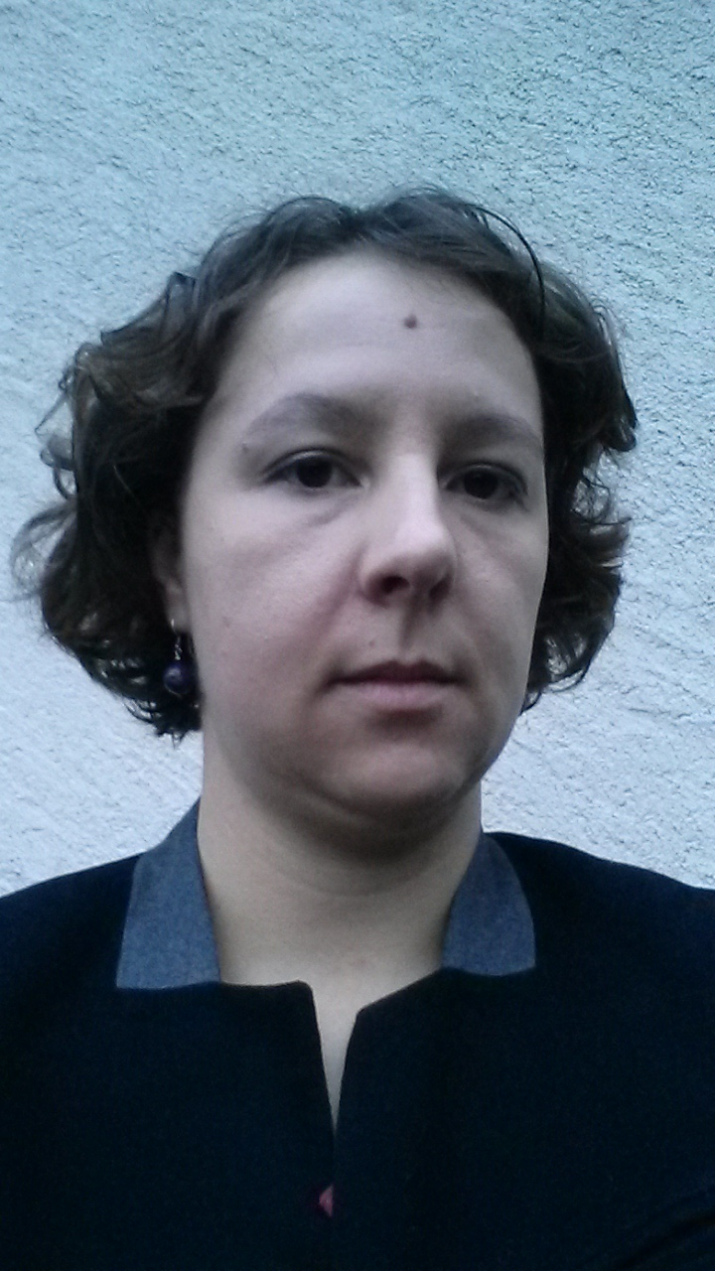
Remerciements
AESP
Groupe phénoménologie de Tours
Maël Lemoine
Jérome Graux
Pierre Guillaume Barbe
Sandrine Cognet

Slide 29
Remerciements
Merci de votre attention!
t.desmidt@chu-tours.fr

